Slide 1
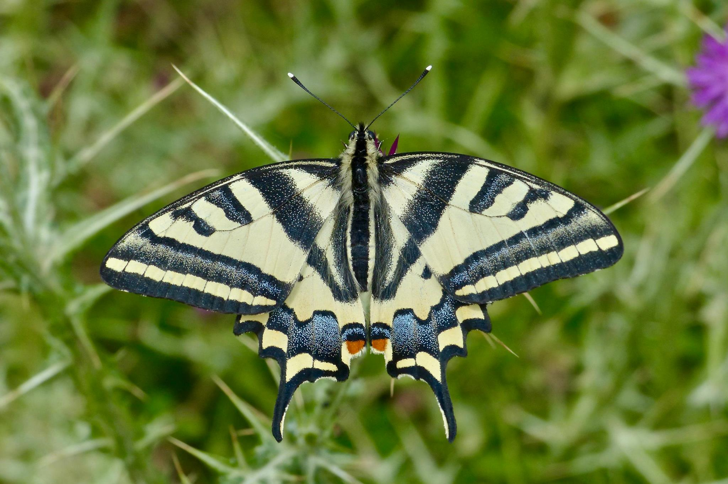
Οι πεταλούδες της Κέρκυρας

Slide 2
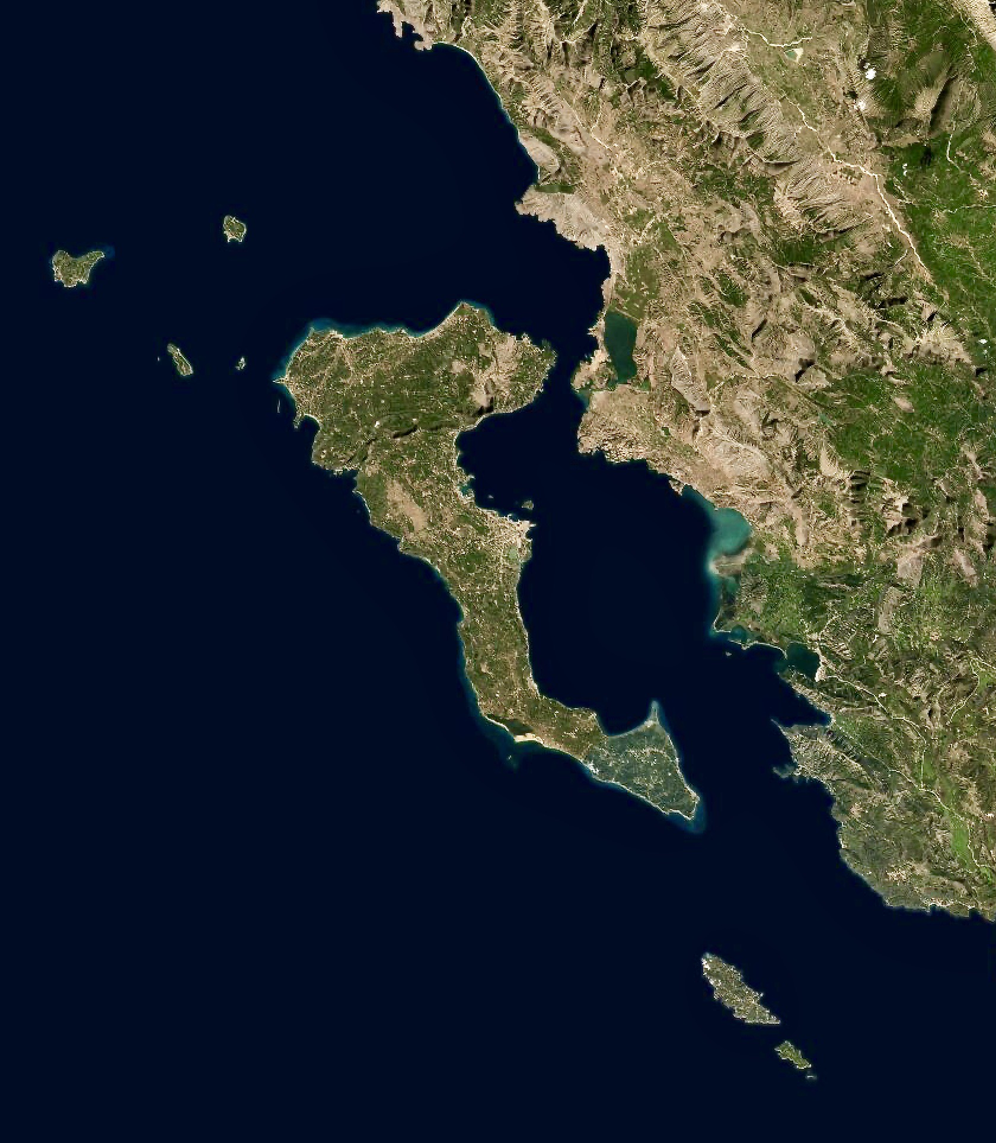
Αυτή είναι η
Κέρκυρα.
Είναι το σπίτι σου.
Αλλά είναι και το σπίτι για πολλά είδη πεταλούδων!
Οι επιστήμονες λένε τους
διάφορους τύπους από
πεταλούδες διάφορα «είδη».

Slide 3
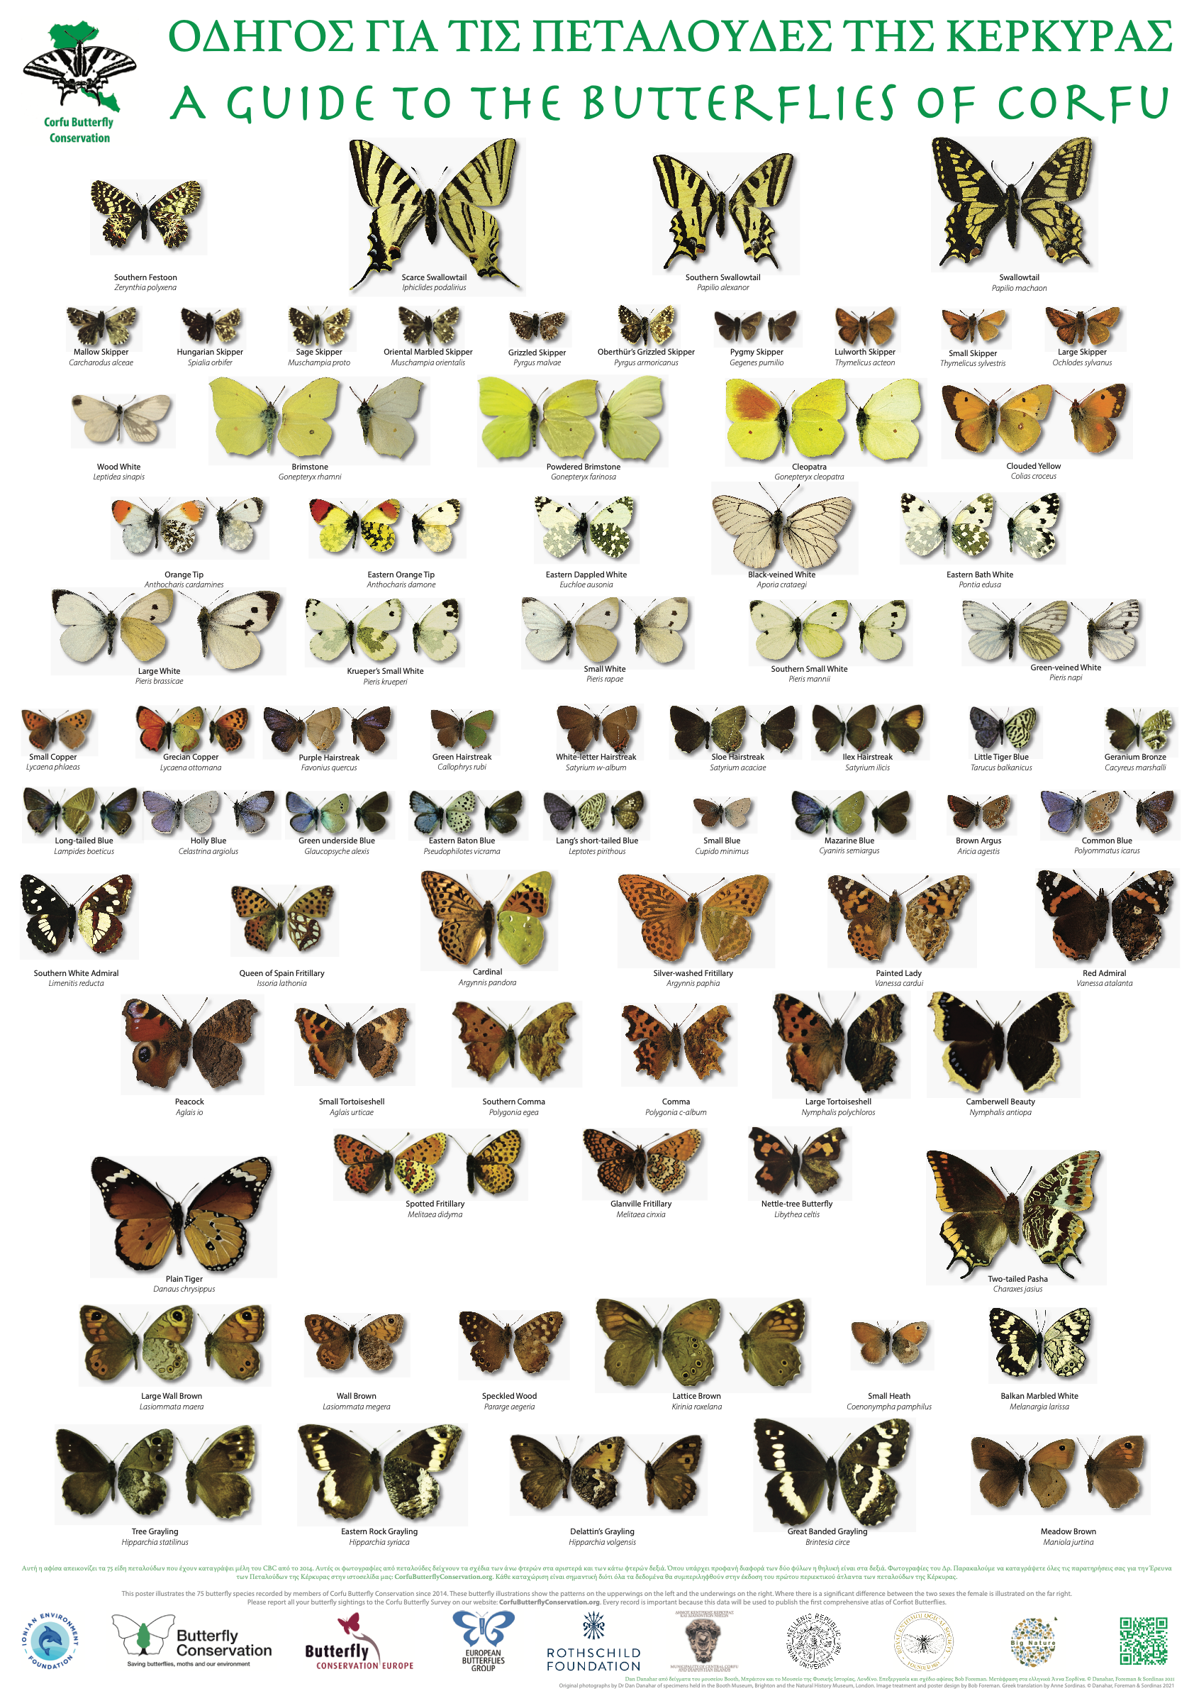
Μπορείς να μαντέψεις πόσα είδη πεταλούδων έχουμε βρει στην Κέρκυρα;
Ύπαρχουν τουλάχιστον 75
διαφορετικά είδη πεταλούδων
στην Κέρκυρα.
Η δασκάλα/Ο δάσκαλός σου θα
σου δώσει μια αφίσα να πάρεις
σπίτι σου.

Slide 4
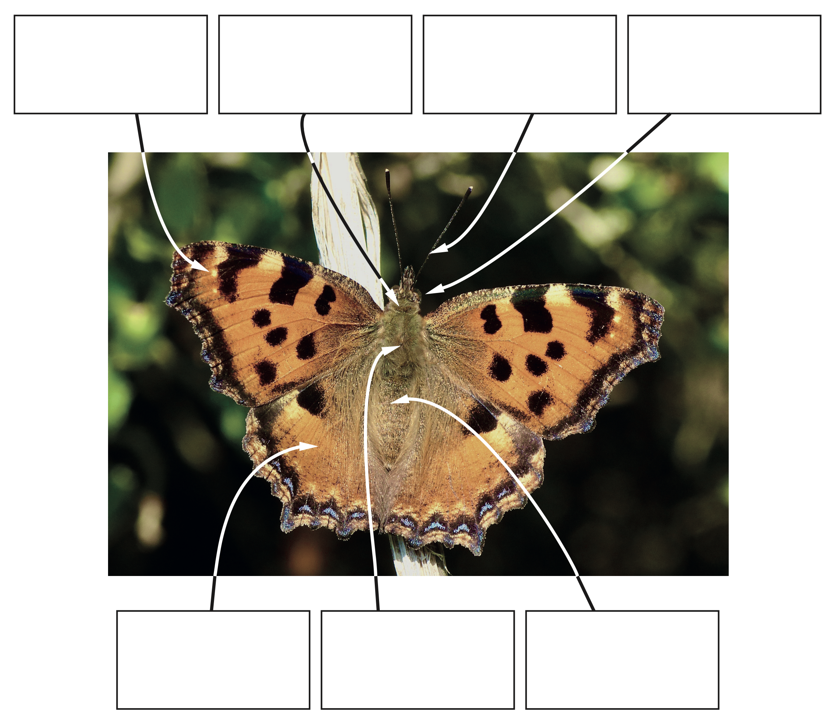
Τι είναι οι πεταλούδες;
Μπροστινό
φτερό
Κεφάλι
Κεραία
Μάτι
Οι πεταλούδες είναι έντομα με πολύχρωμα φτερά φτιαχμένα απο λέπια (όπως τα κεραμίδια σε μια σκεπή).
Οι περισσότερες έχουν έξι πόδια.
Τα σώματά τους είναι χωρισμένα σε τρία μέρη: το κεφάλι, τον θώρακα και την κοιλιά.
Έχουν σκελετό στο εξωτερικό του σωματός τους!
Πίσω
φτερό
Θώρακας
Κοιλιά

Slide 5
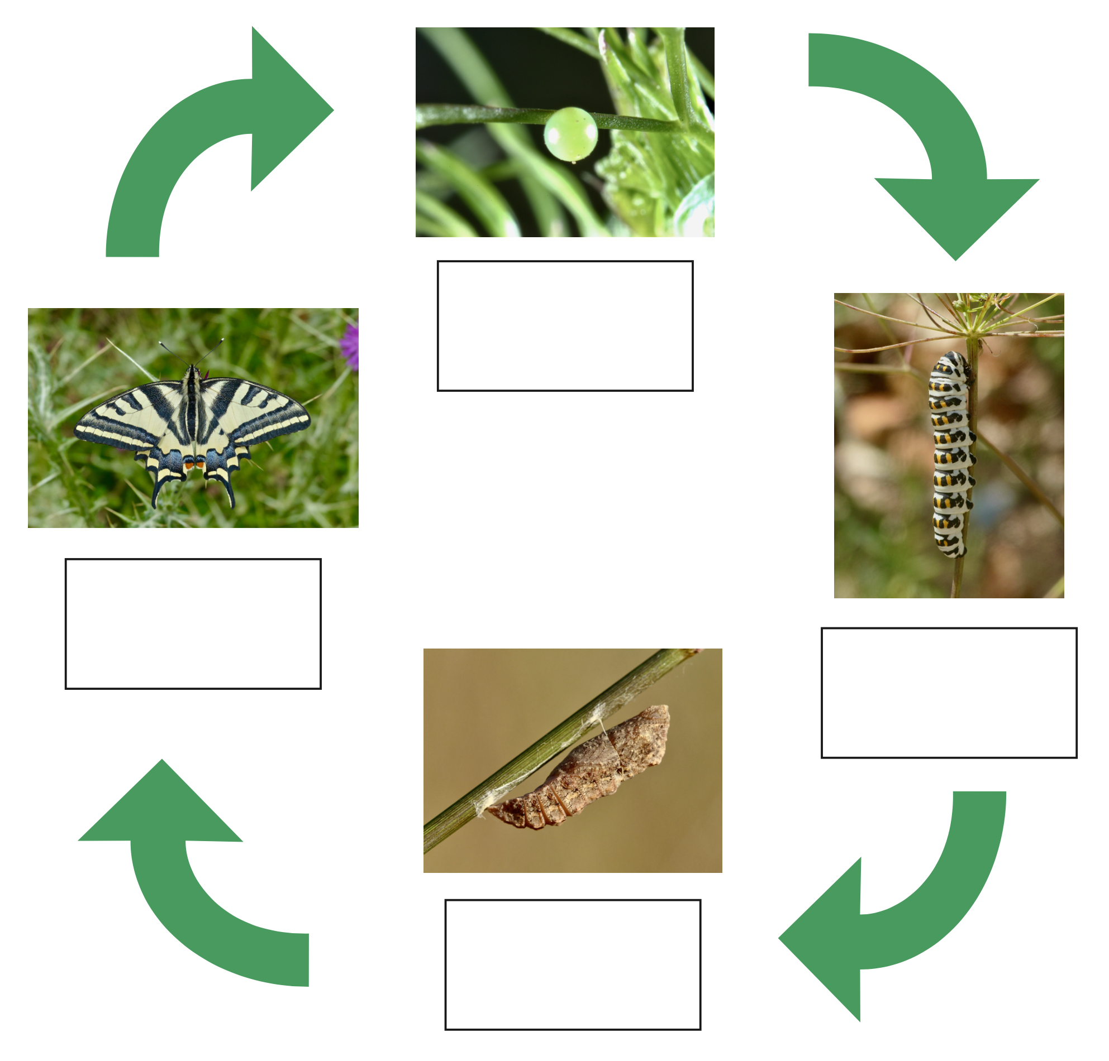
Ο κύκλος ζωής της πεταλούδας
Οι περισσότερες πεταλούδες αφήνουν τα αυγά τους σε φυτά που τρώνε οι κάμπιές τους.
Αυγό
Όταν βγαίνει η κάμπια από το αυγό σε πολλές περιπτώσεις τρώει το τσόφλι του αυγού του.
Η κάμπια τρώει το φυτό στο οποίο γεννήθηκε και όπως μεγαλώνει, ρίχνει το δέρμα του για να μπορεί να μεγαλώσει στο επόμενο στάδιο. Στο τέλος ρίχνει το δέρμα για τελευταία φορά και φανερώνεται η χρυσαλίδα.
Ενήλικο
έντομο
Κάμπια
Το σώμα της κάμπιας «λιώνει» μέσα στην χρυσαλίδα, μεταμορφώνεται σε πεταλούδα και βγαίνει ελεύθερη να πετάξει.
Η πεταλούδα πετάει, βρίσκει ταίρι, και μετά αφήνει τα αυγά της στο σωστό φυτό.
Χρυσαλίδα

Slide 6
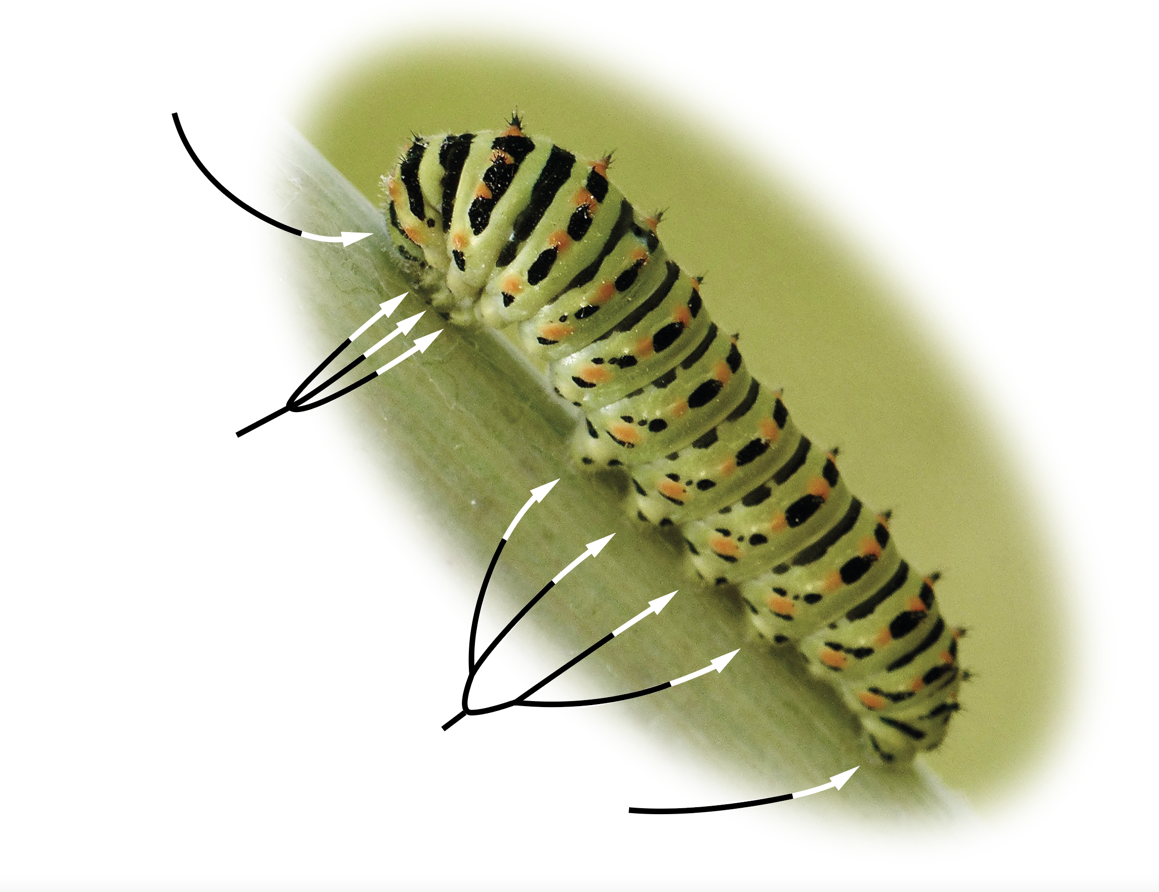
Τι μπορεί να κάνει μια κάμπια;
Κεφάλι
Ούτε το αυγό αλλά ούτε η χρυσαλίδα ή το ενήλικο έντομο μπορεί να μεγαλώσει. Μόνο η κάμπια μεγαλώνει.
Τα απλά τους σώματα έχουν μόνο ένα σκοπό – να τρώνε!
Αυτά είναι τα μέρη του σώματος μιας κάμπιας.
Πραγματικά
πόδια
Ψευδοπόδια
Πίσω
ψευδοπόδια

Slide 7
Γιατί είναι οι πεταλούδες τόσο σημαντικές;
Οι πεταλούδες είναι πολύ όμορφες. Είναι διασκεδαστικό να τις παρατηρούμε στη φύση. Μας βοηθούν να μάθουμε αν το περιβάλλον είναι υγιές. Όταν καταγράφεις πεταλούδες, μπορείς να μας βοηθήσεις για να μάθουμε εάν προσέχουμε σωστά το περιβάλλον μας.
Χρησιμοποιώντας την αφίσα σου, μπορείς να μάθεις πολύ γρήγορα τα διάφορα είδη. Είναι πανεύκολο να τις καταγράφεις στην ιστοσελίδα μας.
www.corfubutterflyconservation.org
Έλα μαζί μας να μάθουμε περισσότερα για την απίστευτη φυσική κληρονομιά της Κέρκυρας.

Slide 8

Ποιοί είμαστε;
Είμαστε η Προστασία των Πεταλούδων της Κέρκυρας.
Είμαστε μια ομάδα από ανθρώπους που ενδιαφένονται για τις πεταλούδες και ζουν στο νησί αλλά και επισκέπτες της Κέρκυρας.
Μπορείς να μάθεις περισσότερα για την δουλειά μας στην ιστοσελίδα μας.
www.corfubutterflyconservation.org

Slide 9
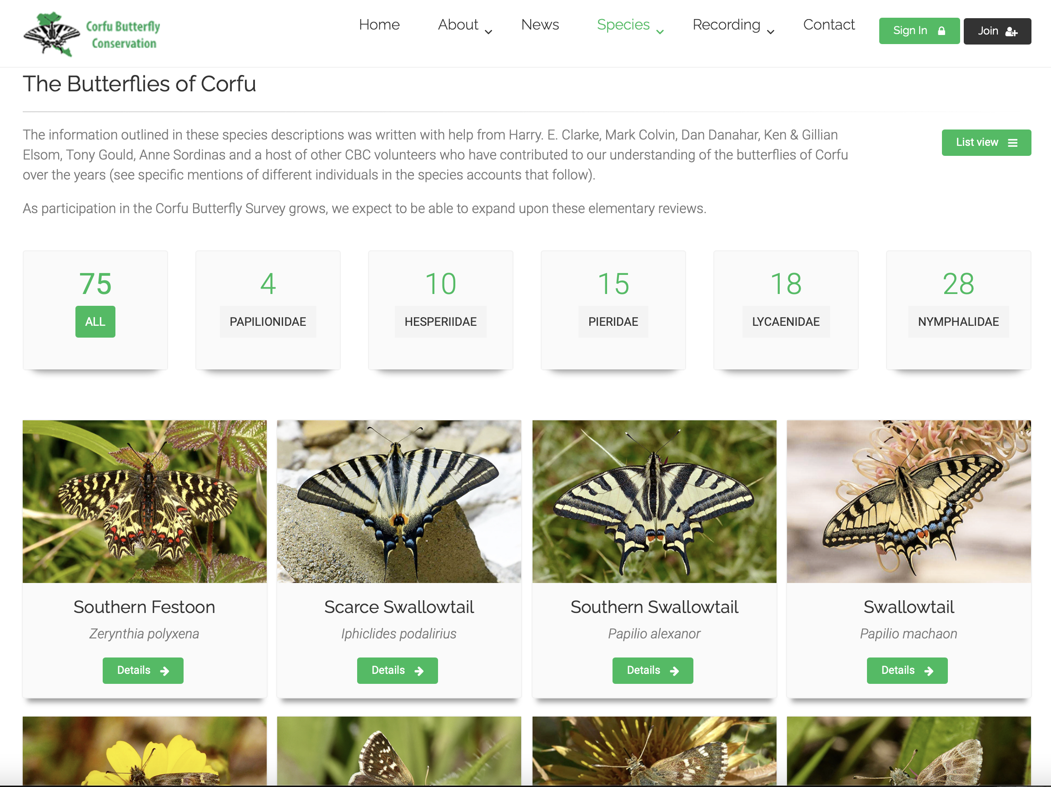
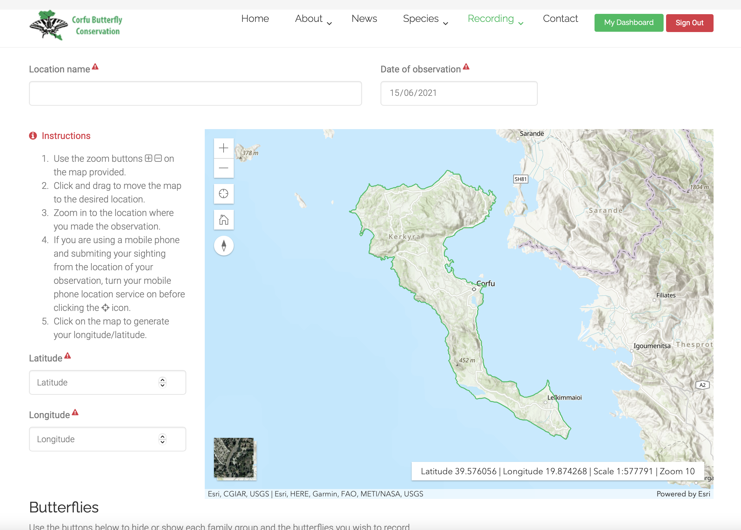
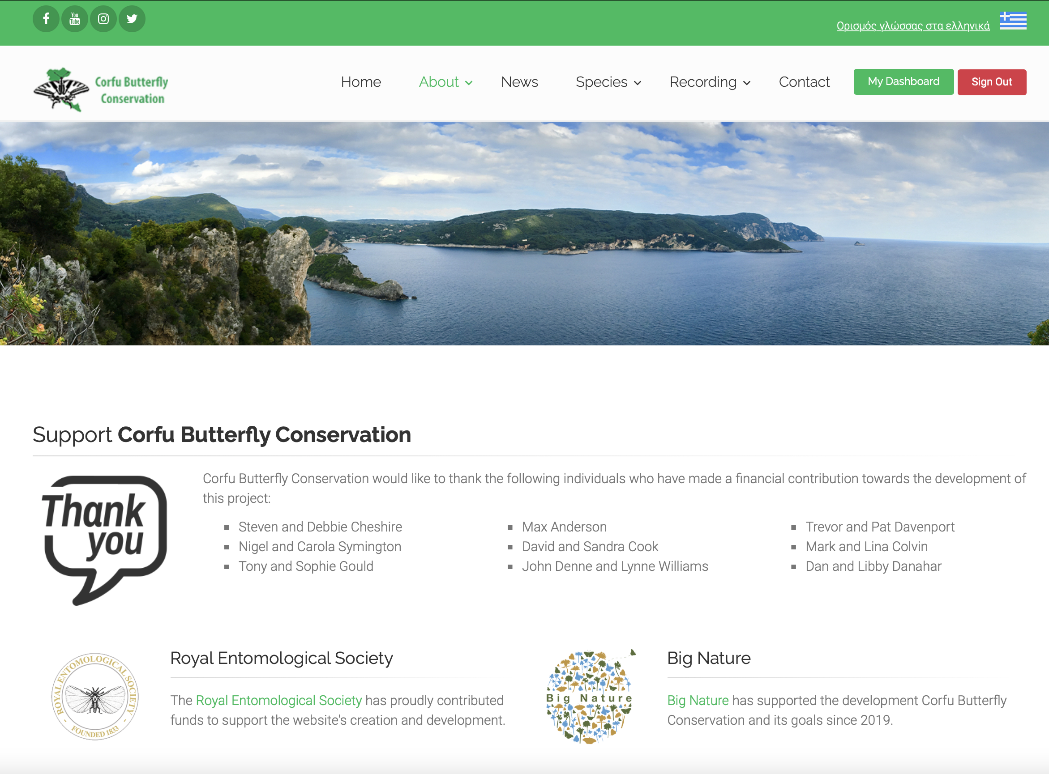
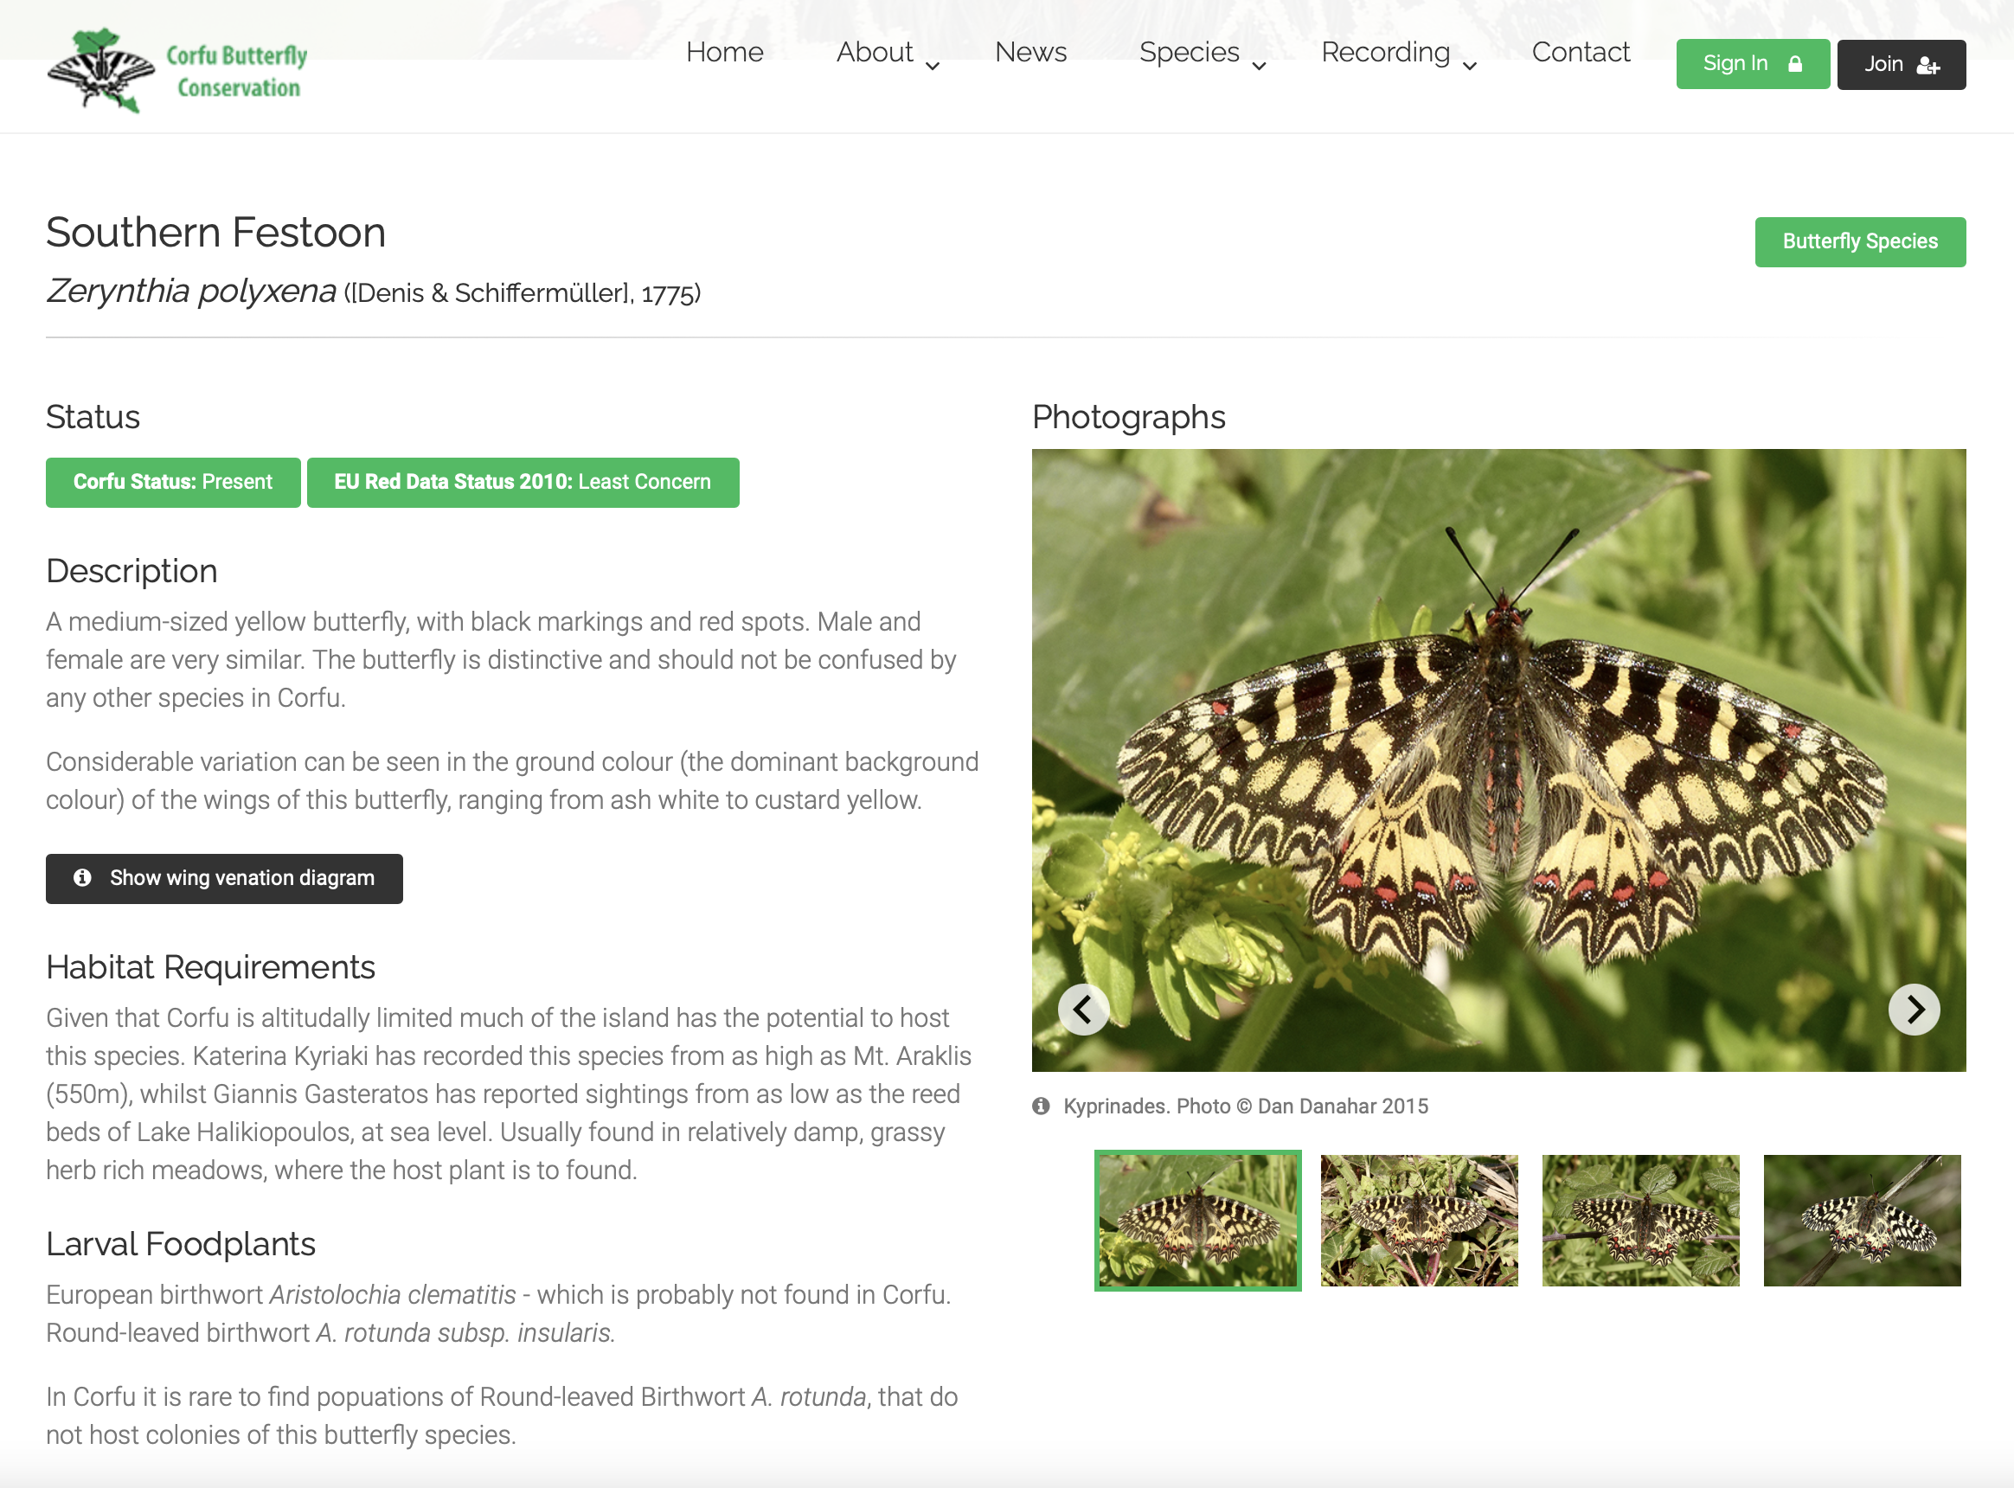
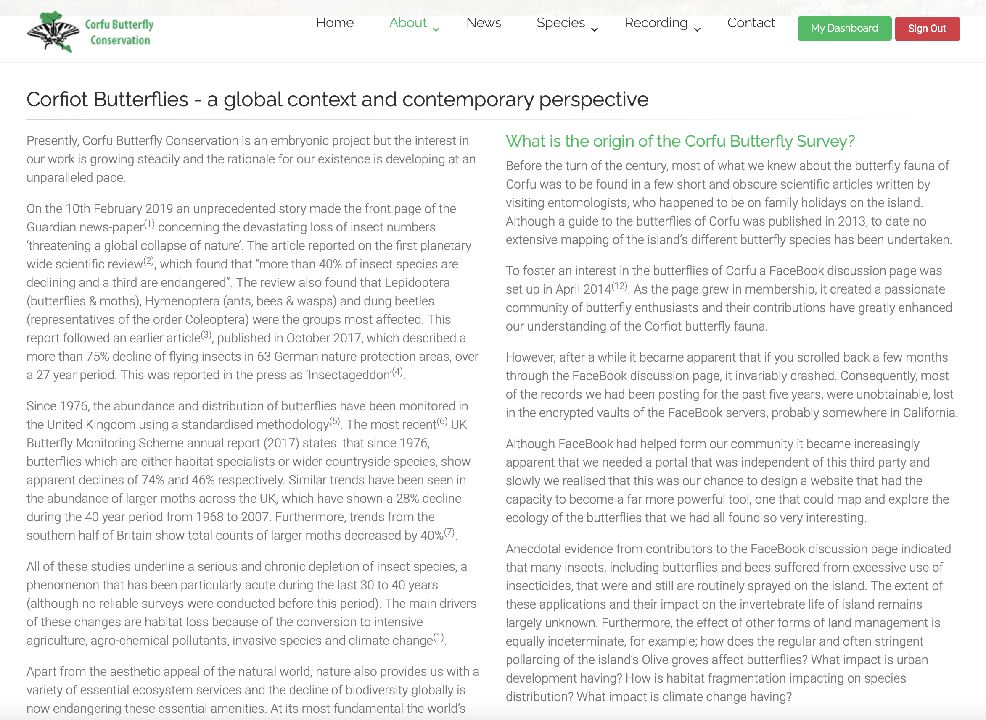
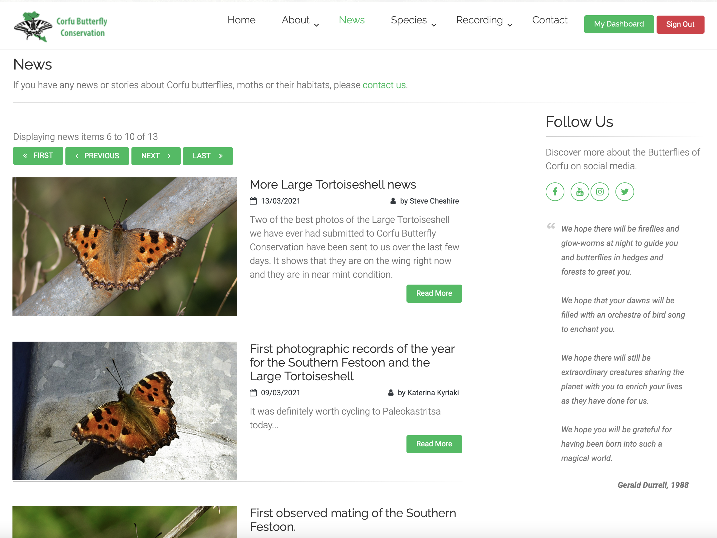
www.corfubutterflyconservation.org

Slide 10
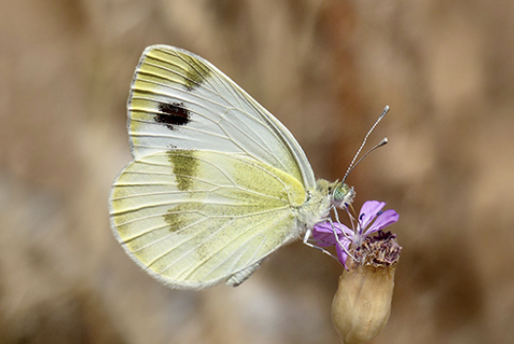
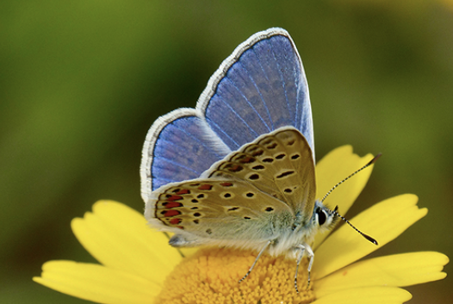
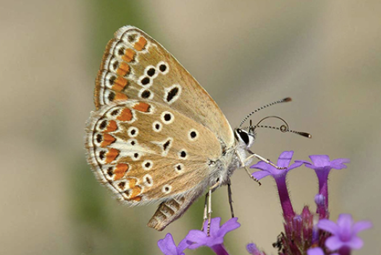
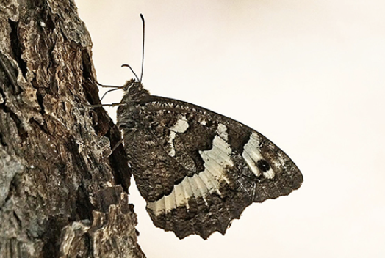
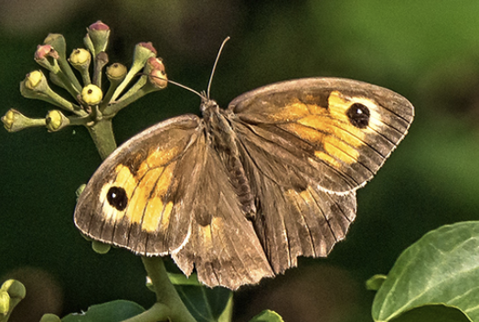
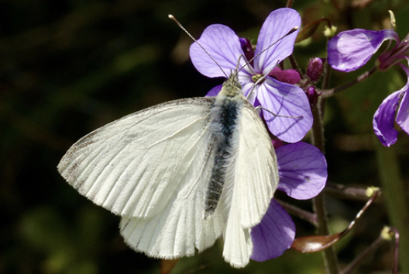
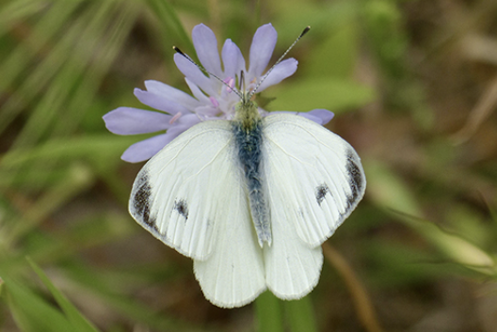
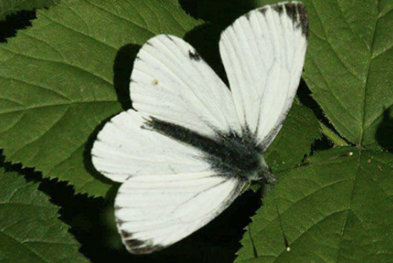
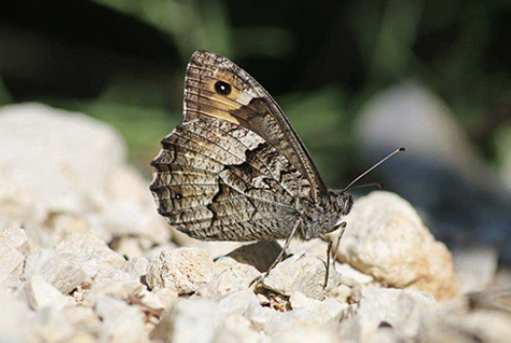
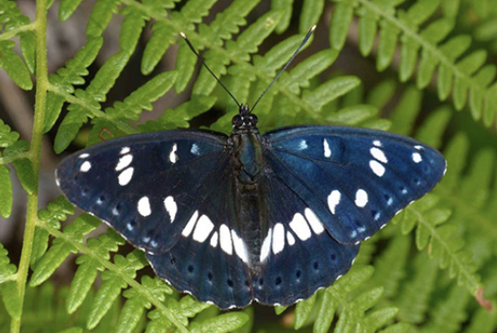
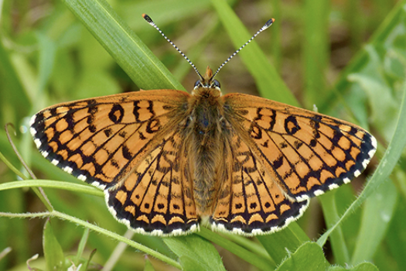
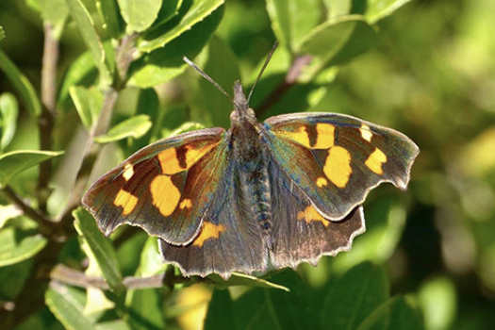
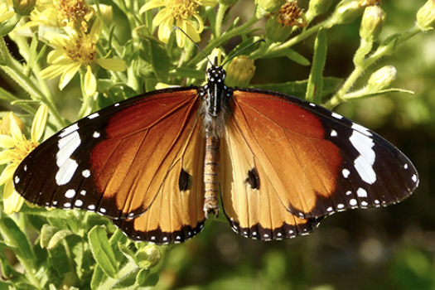
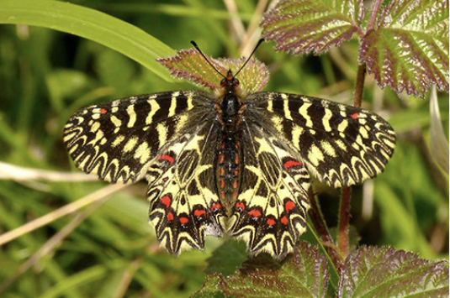
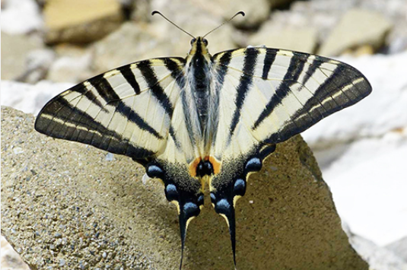
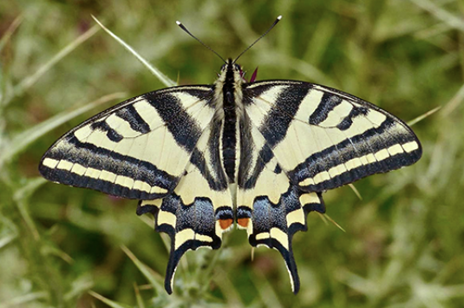
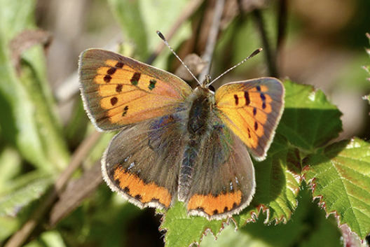
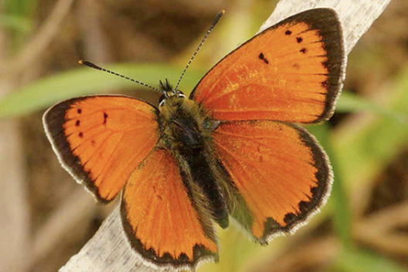
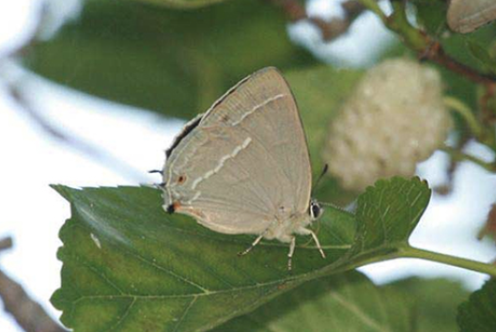
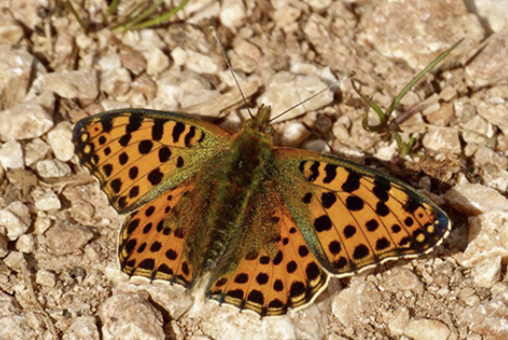
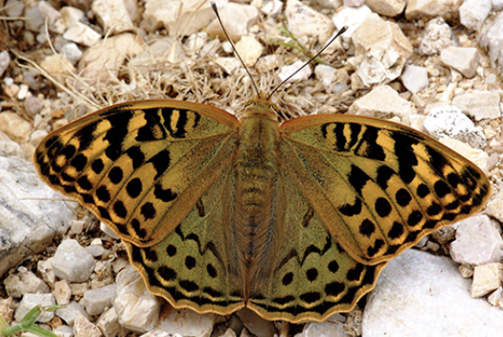
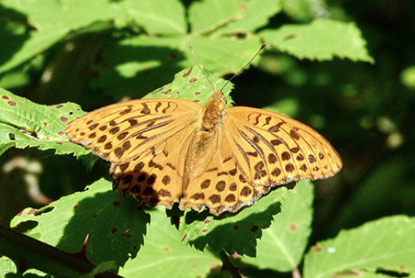
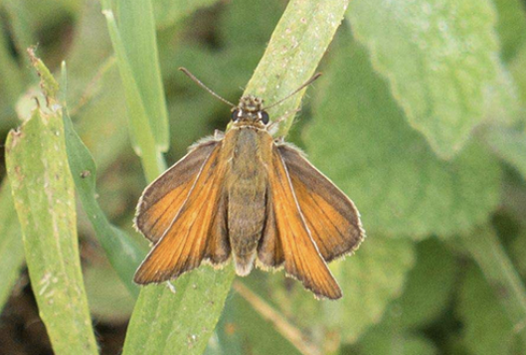
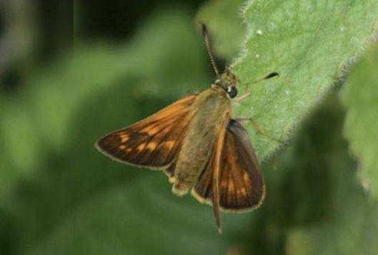
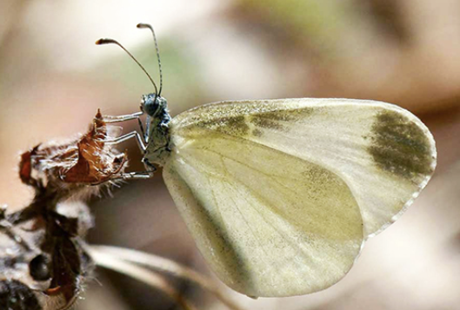
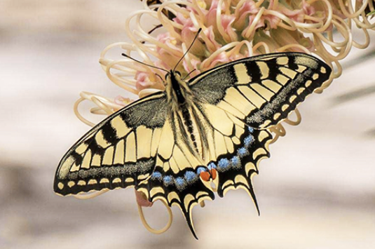
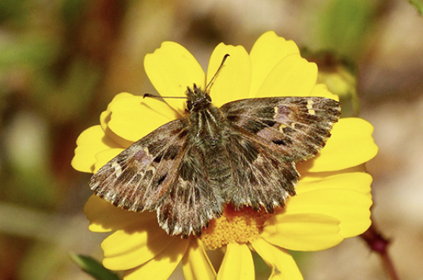
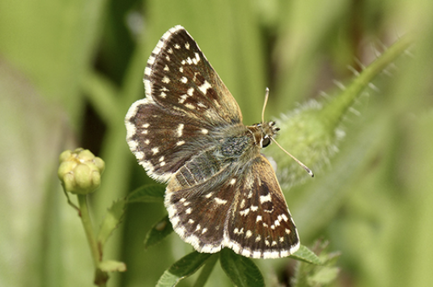
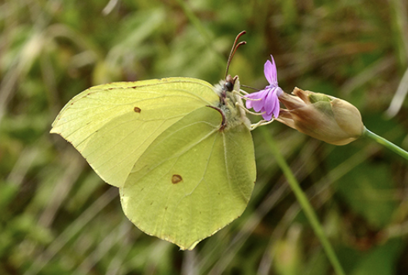
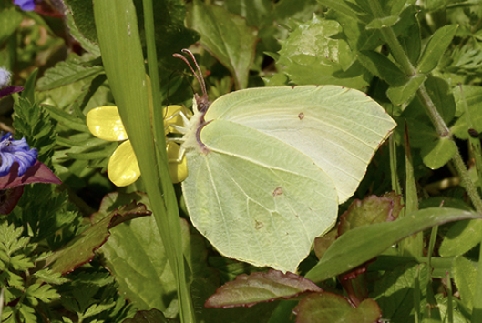
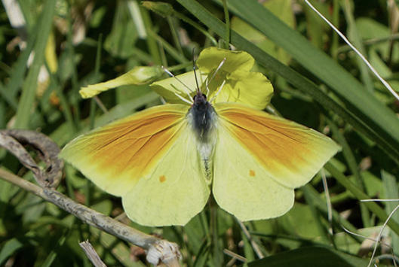
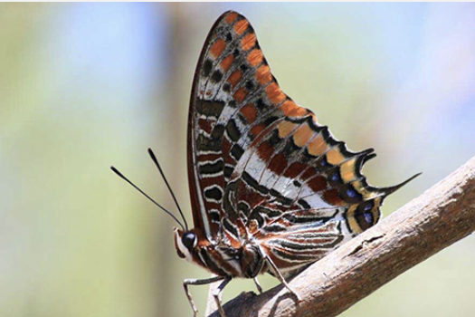
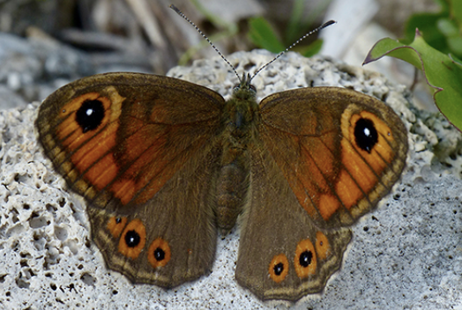
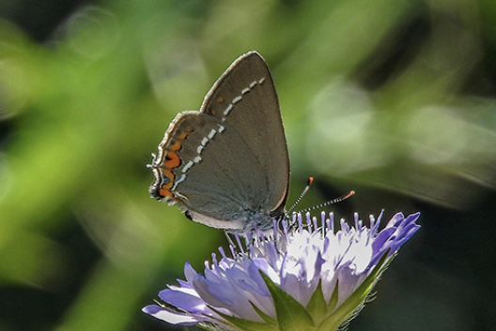
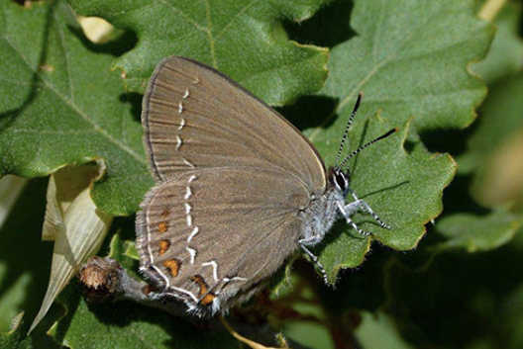
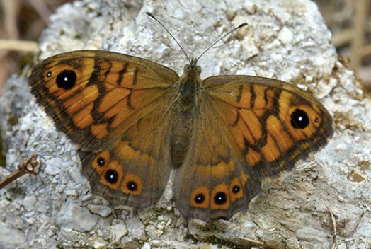
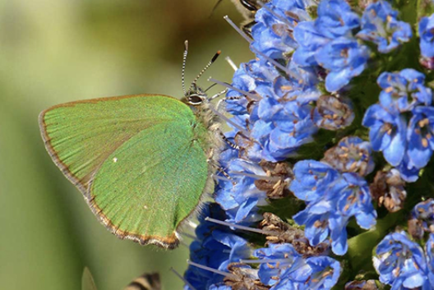
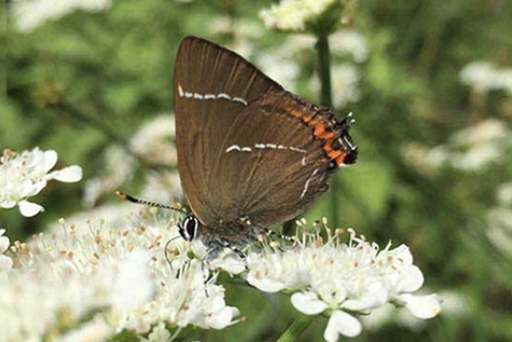





































Μπορείς να θυμηθείς πόσα είδη πεταλούδων έχουμε στην Κέρκυρα; - Γιατί δεν προσπαθείς να τις μετρήσεις;
Υπάρχουν 75
διαφορετικά
είδη πεταλούδων
στην Κέρκυρα

Slide 11

Χρησιμοποιώντας την αφίσα σου, ψάξε να βρεις πεταλούδες με την οικογένεια σου. Όταν φτάσεις σπίτι, κατέγραψε τες στην ιστοσελίδα μας!
Ευχαριστούμε!

